Slide 1
고요한

Slide 2

위험성평가 – 위험요소관리대장 – 위험기계.기구.설비
적용 테이블 : tsp02110, tsp06311
WGM-DSPP-20110
PGM-DSPP-20110
위험기계.기구.설비
조사일
22-01-17
22-01-17
4
1. 추가 버튼 클릭 시 다음 화면(WGM-DSPP-20111) 팝업 화면 표출
2. 수정 버튼 클릭 시 다음 화면(WGM-DSPP-20112) 팝업 화면 표출
3. 삭제 버튼 기능은 체크박스 선택된 행의 데이터 삭제[ confirm(확인) 알림창 확인 시 삭제 ]
4. 조회 버튼 클릭 시 지정한 조사일(기간)에 해당하는 데이터 조회 Select
조사일 | 시정지시일 | 기계.기구.설비명 | 용량 | 단위작업장소 | 수량 | 검사대상 | 방호장비 | 점검주기 | 발생가능재해형태
 | 22-01-17 | 프레스 | 10 Ton | 1번라인 | 5 | 산안법 안전검사 | 광전자식 | 3개월 | 끼임
 |  | 지게차 |  |  |  |  |  |  | 부딪힘
3
□
1
2
3
추가
수정
삭제

Slide 3

위험성평가 – 위험요소관리대장 – 위험기계.기구.설비 - 추가
적용 테이블 : tsp02110, tsp06311
WGM-DSPP-20111
PGM-DSPP-20111
위험기계.기구.설비
조사일
22-01-17
22-01-17
파란 점선 내 화면은 팝업 화면이며 각 아이콘 버튼 클릭 시 해당 관련 검색 팝업창 표출
조사일은 필수값이며 캘린더로 년/월/일 선택
취소 버튼 클릭 시 팝업 화면 닫힘
저장 버튼 클릭 시 필수값 입력 확인 후 저장Insert
* 필수 항목 미입력 항목에 관련하여 알림창 띄움
조사일* | 22-01-17 | 조사자 | 홍길동 과장
현장 참여자
기계.기구.설비명* | 프레스 | 용량 | 10 Ton
단위작업장소 | 1번 라인 | 수량 | 5
검사대상 | 산안법 안전검사 | 방호장치 | 광전자식
점검주기 | 3개월 | 발생가능 재해형태 | 끼임
2
1
1
1
3
취소
저장
4

Slide 4
위험성평가 – 위험요소관리대장 – 위험기계.기구.설비 - 수정
적용 테이블 : tsp02110, tsp06311
WGM-DSPP-20112
PGM-DSPP-20112
위험기계.기구.설비
조사일
22-01-17
22-01-17
파란 점선 내 화면은 팝업 화면이며 각 아이콘 클릭 시 해당 관련 검색 팝업창 표출
조사일은 읽기만 가능함
취소 버튼 클릭 시 팝업 화면 닫힘
수정 버튼 클릭 시 필수값 입력 확인 후 수정Update
조사일* | 22-01-17 | 조사자 | 홍길동 과장
현장 참여자
기계.기구.설비명* | 프레스 | 용량 | 10 Ton
단위작업장소 | 1번 라인 | 수량 | 5
검사대상 | 산안법 안전검사 | 방호장치 | 광전자식
점검주기 | 3개월 | 발생가능 재해형태 | 끼임
2
1
1
1
3
취소
수정
4

Slide 5
안전보건활동 – 협의체활동 - 산업안전보건위원회
적용 테이블 : tsp03210
WGM-DSPP-30210
PGM-DSPP-30210
산업안전보건위원회
산업안전협의체
노사협의체
년도 ▼
월 ▼
2022년 01월
6
행 클릭 시 아래 1번 폼으로 선택한 데이터 내용을 나타냄
파일 찾기 버튼 클릭 시 첨부할 파일 선택 기능
추가 버튼 클릭 시 아래 1번 폼에 작성한 내용 Insert
수정 버튼 클릭 시 아래 1번 폼에 작성한 내용 Update
삭제 버튼 클릭 시 아래 1번 폼 항목 Delete
조회 버튼 클릭 시 선택 입력된 년/월에 해당하는 데이터 조회 Select
* 년도/월은 combo box (선택 옵션 사용), 아래 1번 폼에 개최일 필수값(추가시 필수 항목이며 수정은 불가능하게 읽기전용으로 적용)
개최일 | 회의록 / 개선조치 | 등록일 | 조치필요 | 완료일
21-01-10 | 2022년 1월 산업안전보건위원회 회의록.docx | 22-01-10 | Y / N | 21-01-20
21-01-10 | 2022년 1월 산업안전보건위원회 회의록_조치결과.docx | 22-01-20 | Y / N | 21-01-20
1
◀ ▶
개최일* | 회의록 / 개선조치 | 등록일 | 조치필요 | 완료일
21-01-10 | 2022년 1월 산업안전보건위원회 회의록_조치결과.docx | 22-01-20 | Y / N | 22-01-20
1
4
2
파일 찾기
C:\안전보건활동\2022년 1월 산업안전보건위원회 회의록_조치결과.docx
3
추가
수정
삭제
5

Slide 6
김수진

Slide 7
안전보건활동 – 교육관리 – 안전교육
적용 테이블 : tsp03710
WGM-DSPP-30720
PGM-DSPP-30720
년간교육계획
안전교육
년도
2022
6
행 선택 시 아래 1번 폼으로 선택한 항목 데이터 내용 나타냄
파일 찾기 버튼 클릭 시 첨부할 파일 선택 기능
추가 버튼 클릭 시 아래 1번 폼에 작성한 내용 Insert
수정 버튼 클릭 시 선택된 항목 내용을 아래 1번 폼에 수정된 내용으로 수정 Update
삭제 버튼 클릭 시 선택된 아래 1번 폼에 나온 항목 삭제 Delete
조회 버튼 클릭 시 입력한 해당 년도로 조회 Select
교육실시일 | 직무 구분 | 교육구분 | 사외강사 | 사내강사 | 참석자수 | 교육시간 | 교육 내용 | 등록일 | 교육 참석자 명단
22-01-10 | 일반(현장) | 정기교육 | 안전경영컨설팅 홍길동 부장 |  | 20 | 20 | 정기 안전 교육 | 22-01-10 | 220110_정기안전교육.pdf
22-01-11 | 안전관리자 | 신입교육 |  | 김유신 차장 | 10 | 6 | 신입 교육 | 22-01-11 | 220110_신입안전교육.pdf
1
◀ ▶
교육실시일 | 직무구분 | 교육구분 | 사외강사 | 사내강사 | 참석자수 | 교육시간 | 교육 내용 | 등록일 | 교육 참석자 명단
22-01-11 | 안전관리자 | 신입교육 |  | 김유신 차장 | 10 | 6 | 신입 교육 | 22-01-11 | 220110_신입안전교육.pdf
1
4
2
파일 찾기
C:\\안건보건활동\교육관리\220110_신입안전교육.pdf
3
추가
수정
삭제
5

Slide 8
시스템관리 – 공지사항
적용 테이블 : tsp06410, tsp06210
WGM-DSPP-60410
PGM-DSPP-60410
년도
추가 버튼 클릭 시 다음 화면(WGM-DSPP-60411) 팝업 화면 표출
수정 버튼 클릭 시 다음 화면(WGM-DSPP-60412) 팝업 화면 표출
삭제 버튼 클릭 시 체크박스 선택된 항목 Delete
조회 버튼 클릭 시 입력칸에 입력한 제목으로 조회 Select
제목 검색
4
등록일 | 시정지시일 | 작성자 | 제목 | 첨부파일
 | 22-01-17 | 홍길동 사원 | 중대재해 예방 플랫폼 시스템 Open | 있음
 |  |  |  | 없음
3
□
1
2
3
추가
수정
삭제

Slide 9
시스템관리 – 공지사항 - 추가
적용 테이블 : tsp06410, tsp06210
WGM-DSPP-60411
PGM-DSPP-60411
년도
파일 찾기 클릭 시 첨부 파일 선택 기능
취소 버튼 클릭 시 현재 팝업 닫기
저장 버튼 클릭 시 팝업에 작성된 내용 저장 Insert
* 첨부파일을 제외한 모든 항목 조건은 필수항목으로 필수 항목에 값이 없을때 저장되지 않고 미입력 해당 항목 알림창으로 표출
제목 검색
등록일 | 22-01-17 | 작성자 | 홍길동 사원
제목 | 중대재해 예방 플랫폼 Open 안내
내용 | 안녕하세요 중대재해 예방 플랫폼 Open 일정을 안내드립니다. Open 일정 : 2022년 1월 3일
첨부파일명
1
파일 찾기
2
취소
저장
3

Slide 10
시스템관리 – 공지사항 - 수정
적용 테이블 : tsp06410, tsp06210
WGM-DSPP-60412
PGM-DSPP-60412
년도
파일 찾기 클릭 시 첨부 파일 선택 기능
취소 버튼 클릭 시 현재 팝업 닫기
수정 버튼 클릭 시 팝업에 작성된 내용 수정 Update
* 첨부파일을 제외한 모든 항목 조건은 필수항목으로 필수 항목에 값이 없을때 저장되지 않고 미입력 해당 항목 알림창으로 표출
제목 검색
등록일 | 22-01-17 | 작성자 | 홍길동 사원
제목 | 중대재해 예방 플랫폼 Open 안내
내용 | 안녕하세요 중대재해 예방 플랫폼 Open 일정을 안내드립니다. Open 일정 : 2022년 1월 3일
첨부파일명
1
파일 찾기
2
취소
수정
3

Slide 11
김진웅

Slide 12
경영자리더십 – 경영방침 - 년간안전보건계획
적용 테이블 : tsp01210
WGM-DSPP-10210
PGM-DSPP-10210
년간안전보건계획
년도 ▼
행 클릭 시 아래 1번 폼으로 선택된 데이터 나타냄
파일 찾기 버튼 클릭 시 파일 선택 기능
추가 버튼 클릭 시 작성된 내용 추가 Insert
수정 버튼 클릭 시 수정된 내용 수정 Update
삭제 버튼 클릭 시 선택한 항목 삭제 Delete
조회 버튼 클릭 시 입력한 년도로 검색 Select
* 필수 항목은 년도이며 조회한 내용 선택 시 읽기전용으로 수정 불가
* 추가 시 필수 입력값(년도) 확인
년도
2022
2022
6
년도 | 이사회 보고일 | 년간안전보건계획(이사회 보고) | 등록일
2021 | 21-01-20 | 2021년 년간안전보건계획.docx | 21-01-28
2022 | 22-01-20 | 2022년 년간안전보건계획.docx | 22-01-28
1
◀ ▶
년도 | 이사회 보고일 | 년간안전보건계획(이사회 보고) | 등록일
2022 | 22-01-20 | 2022년 년간안전보건계획.docx | 22-01-28
1
4
2
파일 찾기
C:\\경영자리더십\2022년 년간안전보건계획.docx
3
추가
수정
삭제
5

Slide 13
경영자리더십 - 안전보건예산 - 계획대비실적
적용 테이블 : tsp01420, tsp01430, tsp06311
WGM-DSPP-10410
PGM-DSPP-10410
계획대비실적
예산관리
년도
2022
1
조회 버튼 클릭 시 입력한 년도에 해당되는 예산과 실적 데이터 조회 Select
조회된 예산 데이터의 금액 총합을 나타냄
조회된 실적 데이터의 금액 총합을 나타냄
예산 총금액(원)
3,400,000
2
실적 총금액(원)
3,100,000
3
구분 | 항목 | 금액(원)
초기예산 | 개인보호장비 | 500,000
초기예산 | 안전펜스 | 600,000
초기예산 | 프레스 수리비 | 1,000,000
초기예산 | 지게차 수리비 | 1,000,000
추가예산 | 공구함 | 300,000
구분 | 항목 | 금액(원)
초기예산 | 개인보호장비 | 400,000
초기예산 | 안전펜스 | 500,000
초기예산 | 프레스 수리비 | 900,000
초기예산 | 지게차 수리비 | 1,000,000
추가예산 | 공구함 | 200,000
예산전용 | 방진마스크 | 100,000
◀ ▶
◀ ▶

Slide 14
경영자리더십 - 안전보건예산 - 예산관리
적용 테이블 : tsp01420
WGM-DSPP-10420
PGM-DSPP-10420
계획대비실적
예산관리
년도
2022
5
행 선택 시 아래 1번 폼으로 선택된 데이터 나타냄
추가 버튼 클릭 시 1번 폼에 작성한 내용 추가 Insert
수정 버튼 클릭 시 수정한 내용 수정 Update
삭제 버튼 클릭 시 선택한 항목 삭제 Delete
* 추가 or 수정 시 상세내용과 비고를 제외한 항목들 필수 항목 (선택 시 불러온 데이터 중 구분은 읽기 전용으로 수정 불가)
구분 | 항목 | 금액(원) | 상세내용 | 등록일 | 비 고
초기예산 | 개인보호장비 | 500,000 | 안전화 50개, 안전모 50개 등 | 2022-01-07
초기예산 | 안전펜스 | 600,000 | 산업용로봇 안전펜스 | 2022-01-07
초기예산 | 프레스 수리비 | 1,000,000 | 프레스장비 안전장치 수리비 | 2022-01-07
초기예산 | 지게차 수리비 | 1,000,000 | 지게차 안전장치 수리비 | 2022-01-07
추가 예산 | 공구함 | 300,000 | 공구 정리를 위한 공구함 구매 | 2022-02-11
1
◀ ▶
구분 | 항목 | 금액(원) | 상세내용 | 등록일 | 비 고
초기예산 | 개인보호장비 | 500,000 | 안전화 50개, 안전모 50개 등 | 2022-01-07
1
3
2
추가
수정
삭제
4

Slide 15
이재민

Slide 16
C : tsp05100
R : tsp05100
U : tsp05100
D : tsp05100
문서관리 – 안전법규및규정 - 산업안전보건법
WGM-DSPP-50110
PGM-DSPP-50110
산업안전보건법
중대재해처벌법
년도 ▼
검색
1. 검색 조건을 입력 후
버튼을 클릭해 검색합니다.
2. 검색된 목록은 단일 건에 대해서 추가 수정 삭제를 할 수 있습니다.
클릭한 단일 목록 선택
 | 등록일 | 등록자 | 산업안전보건법
□ | 22-01-10 | 홍길동 대리 | 산업안전보건법(법률)(제18180호)(20211119).docx
◀ ▶
등록일 | 등록자 | 산업안전보건법
22-01-10 | 홍길동 대리 | 산업안전보건법(법률)(제18180호)(20211119).docx
클릭한 단일 목록
버튼 이벤트
파일 찾기
C:\\문서관리\산업안전보건법(법률)(제18180호)(20211119).docx
추가
수정
삭제

Slide 17
C : tsp02210
R : tsp02210, tsp06311, tsp06210
U : tsp02210
D : tsp02210
위험성평가 – 위험성평가 – 위험성평가
WGM-DSPP-20210
PGM-DSPP-20210
위험성평가(4M)
공정▼
제조공정 ▼
평가일 ▼
22-01-03
22-01-04
◎전체 ○미조치 ○미완료
위험성평가
세부작업 | 세부작업 | 유해 위험요인 파악 |  | 관련근거 (법적기준) | 현재의 안전보건조치 | 위험성 |  |  | 위험요인 통제 방안 | 개선후 위험성 | 평가일 | 조치일 | 완료일 | 조치자
 |  | 위험요인 분류 | 위험발생 상황 및 결과 |  |  | 기능성 (빈도) | 중대성 (강도) | 위험성
 | 입고, 절단 | 기계적 요인 | 무자격자가 지게차를 임의 운전하여 근로자와 충동 위험 | 안전보건법 | 유자격자의 지게차 시동키 분리 보관 | 1 | 2 | 2 (낮음) |  |  | 22-01-03 |  |  | 홍길동
 | 입고, 절단 | 전기적 요인 | 인화성액체의 주입 중 정전기에 의한 화재 위험 | 안전보건법 | - | 3 | 2 | 6 (높음) | 정전기 발생 억제 및 제거 조치 | 2 (낮음) | 22-01-03 | 22-01-14 | 22-01-15 | 홍길동
 | 입고, 절단 | 화학적 요인 | 외부로부터 탱크로 불씨가 유입될 경우 화제.폭발 위험 | 안전보건법 | - | 2 | 3 | 6 (높음) | 안전작업허가 절차 준수 및 화염방지기 설치 | 3 (보통) | 22-01-04 | 22-01-14 | 22-01-15 | 홍길동
 | 입고, 절단 | 화학적 요인 | 인화성 액체의 증기가 불씨에 점화되어 화재.폭발 위험 | 안전보건법 | 작업자 교육 | 2 | 3 | 6 (높음) | 폭발위험장소 설정 (폭발위험장소 구분도 작성) | 3 (보통) | 22-01-04 | 22-01-14 | 22-01-15 | 홍길동
 | 입고, 절단 | 화학적 요인 | 액체 주입구 주변 유증기 흡입으로 인한 건강 장애 발생 우려 | 안전보건법 | 일반마스크 착용 | 2 | 2 | 4 (보통) | 방독마스크 착용 | 2 (낮음) | 22-01-04 | 22-01-14 | 22-01-15 | 홍길동
1. 검색 조건을 입력 후
버튼을 클릭해 검색합니다.
2. 검색된 목록은 단일 건에 대해서 팝업을 통해 추가 수정 삭제를 할 수 있습니다.
3. 조회된 목록 더블 클릭 시 상세내용을 표출합니다.
클릭한 단일 목록 선택
□
더블 클릭 시 상세내용
표출
□
□
□
□
클릭한 단일 목록
버튼 이벤트
추가
수정
삭제

Slide 18
C : tsp02210
R : tsp02210, tsp06210
U : tsp02210
위험성평가 – 위험성평가 - 위험성평가 - 수정
WGM-DSPP-20211
PGM-DSPP-20211
위험성평가(4M)
작업장
제조공정 ▼
평가 완료일 ▼
22-01-03
22-01-04
◎전체 ○미조치 ○미완료
1. 상세, 수정, 추가를 위한 팝업으로 필수 항목을 지정 후 수정(저장)을 클릭해 변경이 가능합니다.
공정* | 제조공정 | 세부작업* | 입고, 절단
위험분류* | 전기적 요인 | 관련근거 | 안전보건법
위함요인 및 재해형태 | 인화성액체의 주입 중 정전기에 의한 화재 위험
현재 안전보건조치 |  | 현장참여근로자 | 강감찬 사원, 이성계 사원
기능성(빈도) | 3 | 중대성(강도) | 2
평가척도 | 5 x 4 | 위험성 | 6(높음)
(외부) 평가자 | 홍길동 대리 | 평가(완료)일* | 22-01-03
위험요인 파악 | 인화성 액체의 정전기 발생 | 개선 대책 | 정전기 방지 스프레이 구매
위험성 허용 여부 | ◎ 조치 필요 ○ 허용 | 허용기준 | 위험도 1 이하
위험요인 통제 방안 | ◎제거( 정전기 발생 억제 및 제거 조치 ), ○대체( ), ○공학적 통제( ), ○행정적 통제( ), ○PPE방안( )
위험성 보고서 | 위험성평가표_제조공정1.pdf
조치자 | 김유신 과장 | 조치일 | 22-01-14
조치후 위험성 | 2 | 조치후 위험성 수준 | 낮음
위험성 조치완료 보고서 | 조치완료 보고서.pdf | 완료일 | 22-01-15
파일 위치
파일 위치
파일 위치
C:\\위험성평가\위험성평가\위험성평가표_제조공정1.pdf
수정

Slide 19
조해진

Slide 20
C : tsp02220
R : tsp02220, tsp06311, tsp06210
U : tsp02220
D : tsp02220
위험성평가 – 위험성평가 - 기타평가방법
WGM-DSPP-20220
PGM-DSPP-20220
기타평가방법
평가일 ▼
22-01-03
22-01-04
◎전체 ○미조치 ○미완료
1. 검색 조건을 입력 후
버튼을 클릭해 검색합니다.
2. 검색된 목록은 단일 건에 대해서 추가 수정 삭제를 할 수 있습니다.
평가일 | 시정지시일 | 위험성 | 평가 담당자 | 조치일 | 조치 담당자 | 조치후 위험성 | 완료일
 | 21-01-17 | 6(높음) | 홍길동 대리 | 21-02-10 | 김유신과장 | 2(낮음) | 21-02-15
클릭한 단일 목록 선택
□
더블 클릭 시 상세내용 표출
클릭한 단일 목록
버튼 이벤트
추가
수정
삭제

Slide 21
C : tsp02220
R : tsp02220, tsp06210
U : tsp02220
위험성평가 – 위험성평가 -기타평가방법 - 수정
WGM-DSPP-20221
PGM-DSPP-20221
기타평가방법
평가일 ▼
22-01-03
22-01-04
◎전체 ○미조치 ○미완료
1. 상세, 수정, 추가를 위한 팝업으로 필수 항목을 지정 후 수정(저장)을 클릭해 변경이 가능합니다.
구분1* | 분야1 | 구분2* | 세분야1
위험성평가 방법*
평가(완료)일* | 21-01-17 | (외부)평가자 | 홍길동 과장
업무 담당자 | 강감찬 대리 | 현장 참여 근로자
위험성평가 보고서 | 2022년 정밀기계제조_위험성평가보고서.doc
개선권고/대책수립 | 인화성 액체의 정전기 발생
조치 계획 | 정전기 방지 스프레이 구매
조치자 | 김유신 과장 | 조치일 | 22-01-14
조치 완료보고서 | 2022년 정밀기계제조_위험성평가완료보고서.pdf
완료일 | 21-05-20
파일 찾기
파일 찾기
파일 위치
C:\\위험성평가\위험성평가\ 2022년 정밀기계제조_위험성평가완료보고서.pdf
수정

Slide 22
C : tsp05100
R : tsp05100
U : tsp05100
D : tsp05100
문서관리 – 안전법규및규정 - 중대재해처벌법
WGM-DSPP-50120
PGM-DSPP-50120
산업안전보건법
중대재해처벌법
년도 ▼
검색
1. 검색 조건을 입력 후
버튼을 클릭해 검색합니다.
2. 검색된 목록은 단일 건에 대해서 추가 수정 삭제를 할 수 있습니다.
 | 등록일 | 등록자 | 중대재해처벌법
 | 22-01-10 | 홍길동 대리 | 중대재해 처벌 등에 관한 법률(법률)(제17907호)(20220127).docx
클릭한 단일 목록 선택
□
◀ ▶
등록일 | 등록자 | 중대재해처벌법
22-01-10 | 홍길동 대리 | 중대재해 처벌 등에 관한 법률(법률)(제17907호)(20220127).docx
클릭한 단일 목록
버튼 이벤트
파일 찾기
C:\\문서관리\ 중대재해 처벌 등에 관한 법률(법률)(제17907호)(20220127).docx
추가
수정
삭제

Slide 23
최율상

Slide 24
C : tsp05200
R : tsp05200, tsp06210
U : tsp05200
D : tsp05200
문서관리 – 안전수칙
WGM-DSPP-50210
PGM-DSPP-50210
일반안전수칙
년도 ▼
검색
1. 검색 조건을 입력 후
버튼을 클릭해 검색합니다.
2. 검색된 목록은 단일 건에 대해서 추가 수정 삭제를 할 수 있습니다.
 | 등록일 | 등록자 | 일반안전수칙
 | 22-01-10 | 홍길동 대리 | 고압가스 사용자 안전수칙.hwp
클릭한 단일 목록 선택
□
◀ ▶
등록일 | 등록자 | 일반안전수칙
22-01-10 | 홍길동 대리 | 고압가스 사용자 안전수칙.hwp
클릭한 단일 목록
버튼 이벤트
파일 찾기
C:\\문서관리\고압가스 사용자 안전수칙.hwp
추가
수정
삭제

Slide 25
C : tsp02510
R : tsp02510
U : tsp02510
D : tsp02510
위험성평가 - 작업중지요청
WGM-DSPP-20610
PGM-DSPP-20610
요청일
22-01-17
22-01-17
◎전체 ○미조치 ○미완료
1. 검색 조건을 입력 후
버튼을 클릭해 검색합니다.
2. 검색된 목록은 단일 건에 대해서 추가 수정 삭제를 할 수 있습니다.
3. 조회된 목록 더블 클릭 시 상세내용을 표출합니다.
4. 복사 버튼은 클릭한 단일 목록에 대해서 복사 후 등록이 가능합니다.
요청일 | 시정지시일 | 요청자자 | 요청 사유 | 조치 방안 | 조치일 | 완료일
 | 22-01-17 | 홍길동 사원 | 밀폐공간의 환풍기 추가 필요 | 환풍기 추가 설치 | 22-01-18 | 22-01-18
클릭한 단일 목록 선택
□
더블 클릭 시 상세내용
표출
클릭한 단일 목록에 대해서 복사
클릭한 단일 목록
버튼 이벤트
복사
추가
수정
삭제

Slide 26
C : tsp02510
R : tsp02510
U : tsp02510
위험성평가 - 작업중지요청 - 수정
WGM-DSPP-20611
PGM-DSPP-20611
요청일
22-01-17
22-01-17
◎전체 ○미선정 ○조치필요 ○조치불필요
1. 상세, 수정, 추가를 위한 팝업으로 필수 항목을 지정 후 수정(저장)을 클릭해 변경이 가능합니다.
요청일* | 22-01-17 | (협력사)요청자 | 홍길동 사원
요청 사유 | 밀폐공간의 환풍기 추가 필요
조치필요 여부 | ◎미선정 ○조치 필요 ○조치 불필요
조치방안 | 환풍기 구매
조치자 | 김유신 과장 | 조치일 | 22-01-18
조치 결과 | 환풍기 구매 및 설치 완료
조치결과 보고서 | 환풍기 추가 설치 보고서.pdf | 완료일 | 22-01-18
파일 찾기
C:\\안건보건활동\환풍기 추가 설치 보고서.pdf
수정

Slide 27
최준규

Slide 28
위험성평가 – 위험요소관리대장 - 유해.위험화학물질
적용 테이블 : tsp02120)
WGM-DSPP-20120
PGM-DSPP-20120
위험기계.기구.설비
유해.위험 화학물질
조사일
22-01-17
22-01-17
조사일* | 시정지시일 | 화학물질명 | CAS No* | 폭발한계 |  | 노출 기준 | 인화점 | 발화점 | 발암성 | 유해성 위험성 구분 | 산업안전 보건법에 따른 관리기준 | 일일 사용량 | 저장량 | 비고
 |  |  |  | 하한 | 상한 | 노출기준 | 인화점 | 발화점 | 발암성
 | 22-01-17
□
추가
수정
삭제

Slide 29
유해,위험 화학물질
처리사항 | 코드 항목 | 테이블 | 기타 사항
조회 - 조사일 기간을 조회 하여 표출 | 조사자 | tsp02120 - 유해,위험, 화학물질 | 라디오 버튼들은 디폴트로 첫번째 값이 선택되어 있도록 처리
상세 조회 - 행을 더블클릭 하면 해당 행의 상세 팝업 표출 |  | Tsp06210 - 사용자 | 콤보박스(드롭다운)은 디폴트로 첫번째 값이 선택되어 있도록 처리
추가 - 추가 버튼 클릭 시 데이터 입력폼이 있는 팝업 표출
수정 -행을 선택한 후 수정 버튼 클릭 시 수정이 가능한 팝업 표출
삭제 -행을 선택한 후 삭제 버튼 클릭 시 해당 행 삭제

Slide 30
안전보건활동 – 보건관리 – 건강장해원인및조치
적용 테이블 : tsp03520
WGM-DSPP-30520
PGM-DSPP-30520
보건관리
건강장해원인및조치
검토일
22-01-17
22-01-17
◎전체 ○미조치 ○미완료
원인 검토일 | 시정지시일 | 검토자 | 건강장해 원인 | 건강장해 재발방지 대책 | 조치일 | 완료일
 | 22-01-17 | 홍길동 사원 | 실내 온도가 너무 높음 | 환풍기 설치 | 22-01-18 | 22-01-18
□
추가
수정
삭제

Slide 31
안전보건활동 – 보건관리 - 건강장해원인및조치 - 수정
적용 테이블 : tsp03520, tsp06210
WGM-DSPP-30521
PGM-DSPP-30521
보건관리
건강장애원인및조치
검토일
22-01-17
22-01-17
◎전체 ○미조치 ○미완료
건강장해 원인 검토일* | 22-01-17 | 검토자* | 홍길동 사원
건강장해 원인 | 실내 온도가 너무 높음
건강장해 재발방지 대책 | 환풍기 설치
조치필요 여부 | ◎ 조치 필요 ○ 조치 불필요
재발방지 조치 내용 | 환풍기 설치 및 On/Off 교육
재발방지 조치자 | 김유신 과장 | 조치일 | 22-01-18
조치결과 보고서 | 건강장해 조치결과보고서.pdf | 완료일 | 22-01-18
파일 찾기
C:\\안건보건\재해관리\건강장해 조치결과보고서.pdf
수정

Slide 32
건강장애원인및조치
처리사항 | 코드 항목 | 테이블 | 기타 사항
조회 - 검토일 기간, 전체/미초지.미완료 조건을 조회 하여 표출 | 검토자 | tsp03520 - 건강장애원인및조치 | 라디오 버튼들은 디폴트로 첫번째 값이 선택되어 있도록 처리
상세 조회 - 행을 더블클릭 하면 해당 행의 상세 팝업 표출 | 재발방지 조치자 | Tsp06210 - 사용자
추가 - 추가 버튼 클릭 시 데이터 입력폼이 있는 팝업 표출
수정 -행을 선택한 후 수정 버튼 클릭 시 수정이 가능한 팝업 표출
삭제 -행을 선택한 후 삭제 버튼 클릭 시 해당 행 삭제

Slide 33
최창락

Slide 34
안전보건활동 – 보건관리 - 보건관리
적용 테이블 : tsp03510, tsp06210
WGM-DSPP-30510
PGM-DSPP-30510
보건관리
건강장애원인및조치
검토일
22-01-17
22-01-17
건강점진 검토일 | 시정지시일 | 담당자 | 건강검진 결과 | 건강보호조치 | 관리자 | 완료일
 | 22-01-17 | 홍길동 사원 | 비만 초기정상 | 주기적 운동 지도 | 김유신 과장 | 22-01-18
 | 22-01-17 | 강감찬 대리 | 간 수치 정상 범위 초과 | 과도한 음주 절제 지도 | 김유신 과장 | 22-01-18
□
추가
수정
삭제

Slide 35
안전보건활동 – 보건관리 - 보건관리 - 수정
적용 테이블 : tsp03510, tsp06210
WGM-DSPP-30511
PGM-DSPP-30511
보건관리
건강장애원인및조치
검토일
22-01-17
22-01-17
건강검진 검토일* | 22-01-17 | (협력사)담당자* | 홍길동 사원
건강검진 결과 | 비만 초기정상
면담자 | 김유신 과장 | 면담일 | 22-01-18
건강보호조치 | 재료 주변에 안전펜스 설치, 경고 안내문 부착 및 안전 교육
완료일 | 22-01-18 | 비고
수정

Slide 36
보건관리
처리사항 | 코드 항목 | 테이블 | 기타 사항
조회 - 검토일 기간을 조회 하여 표출 | 면담자 | Tsp03510 - 보건관리
상세 조회 - 행을 더블클릭 하면 해당 행의 상세 팝업 표출
추가 - 추가 버튼 클릭 시 데이터 입력폼이 있는 팝업 표출
수정 -행을 선택한 후 수정 버튼 클릭 시 수정이 가능한 팝업 표출
삭제 -행을 선택한 후 삭제 버튼 클릭 시 해당 행 삭제

Slide 37
안전보건활동 – 협의체활동 - 산업안전협의체
적용 테이블 : tsp03210
WGM-DSPP-30220
PGM-DSPP-30220
산업안전보건위원회
산업안전협의체
노사협의체
년도 ▼
월 ▼
2022년 01월
개최일 | 회의록 / 개선조치 | 등록일 | 조치필요 | 완료일
21-01-10 | 2022년 1월 산업안전협의체 회의록.docx | 22-01-10 | Y | 21-01-20
21-01-10 | 2022년 1월 산업안전협의체 회의록_조치결과.docx | 22-01-20 | Y | 21-01-20
◀ ▶
개최일* | 회의록 / 개선조치 | 등록일 | 조치필요 | 완료일
21-01-10 | 2022년 1월 산업안전협의체 회의록_조치결과.docx | 22-01-20 | Y | 22-01-20
파일 찾기
C:\\안전보건활동\2022년 1월 산업안전협의체 회의록_조치결과.docx
추가
수정
삭제

Slide 38
안전보건협의체
처리사항 | 코드 항목 | 테이블 | 기타 사항
조회 - 년도와 월을 조회 하여 표출 |  | Tsp03210 - 산업안전보건위원회(협의체) | 라디오 버튼은 디폴트로 첫번째값이 선택되어 있도록 처리
상세 조회 - 행을 클릭 하면 해당 행의 상세 내용을 입력 폼에 표출 |  |  | 해당 테이블은 산업안전보건위원회 탭, 안전보건협의체 탭, 노사협의체 탭 공용으로 쓰이므로 각 탭의 구분은 1,2,3 으로 처리 한다.
작성 - 작성 버튼 클릭 시 데이터 입력폼이 한번 초기화되고 표출
수정 -행을 선택한 후 입력폼에 표출된 데이터를 수정 후 저장 클릭 시 저장 처리
삭제 -행을 선택한 후 삭제 버튼 클릭 시 해당 행 삭제

Slide 39
현창민

Slide 40
안전보건활동 – 보호구관리 - 구매관리
적용 테이블 : tsp03610, tsp06210, tsp06311
WGM-DSPP-30610
PGM-DSPP-30610
구매관리
지급현황
보호구 ▼
안전화
구매일
22-01-17
22-01-17
수량
0
~
10
구매일 | 시정지시일 | 보호구 종류 | 모델/규격 | 구매업체 | 수량 | 인증서 기관 | 구매담당자
 | 22-01-17 | 안전화 | GT-36N | 매일안전 | 20 | 안전보건공단 | 홍길동 과장
□
추가
수정
삭제

Slide 41
안전보건활동 – 보호구관리 – 구매관리 - 수정
적용 테이블 : tsp03610, tsp06210, tsp06311
WGM-DSPP-30611
PGM-DSPP-30611
구매관리
지급현황
보호구 ▼
안전화
구매일
22-01-17
22-01-17
구매업체
전체
구매일* | 22-01-17 | 구매담당자 | 홍길동 과장
보호구* | 안전화 | 부서 | 경영팀
모델 No* | GT-36N | 지급주기 | 년 1 회
구매 수량 | 20 | 규격
구매업체 | 매일안전 | 구매업체담당자/연락처
인증업체 | 안전보건공단 | 인증번호
수정

Slide 42
보호구 구매관리
처리사항 | 코드 항목 | 테이블 | 기타 사항
조회 - 보호구 종류와 구매일을 조회 하여 표출 | 구매담당자 | Tsp03610 - 보호구 구매관리 | 구매담당자 선택 시 해당 담당자의 부서를 부서 필드에 자동 입력 처리
상세 조회 - 행을 더블클릭 하면 해당 행의 상세 팝업 표출 | 보호구 | Tsp06210 - 사용자 | 구매담당자 선택 시 담당자 이름을 구매담당자 필드에 자동 입력 처리
추가 - 추가 버튼 클릭 시 데이터 입력폼이 있는 팝업 표출 |  | Tsp06311 -공통코드
수정 -행을 선택한 후 수정 버튼 클릭 시 수정이 가능한 팝업 표출
삭제 -행을 선택한 후 삭제 버튼 클릭 시 해당 행 삭제

Slide 43
안전보건활동 – 협의체활동 - 노사협의체
적용 테이블 : tsp03210
WGM-DSPP-30230
PGM-DSPP-30230
산업안전보건위원회
산업안전협의체
노사협의체
년도 ▼
월 ▼
2022년 01월
개최일 | 회의록 / 개선조치 | 등록일 | 조치필요 | 완료일
21-01-10 | 2022년 1월 노사협의체 회의록.docx | 22-01-10 | Y | 21-01-20
21-01-10 | 2022년 1월 노사협의체 회의록_조치결과.docx | 22-01-20 | Y | 21-01-20
◀ ▶
개최일* | 회의록 / 개선조치 | 등록일 | 조치필요 | 완료일
21-01-10 | 2022년 1월 노사협의체 회의록_조치결과.docx | 22-01-20 | Y | 22-01-20
파일 찾기
C:\\안전보건활동\2022년 1월 노사협의체 회의록_조치결과.docx
추가
수정
삭제

Slide 44
노사협의체
처리사항 | 코드 항목 | 테이블 | 기타 사항
조회 - 년도와 월을 조회 하여 표출 |  | Tsp03210 - 노사협의체(협의체) | 라디오 버튼은 디폴트로 첫번째값이 선택되어 있도록 처리
상세 조회 - 행을 클릭 하면 해당 행의 상세 내용을 입력 폼에 표출 |  |  | 해당 테이블은 산업안전보건위원회 탭, 안전보건협의체 탭, 노사협의체 탭 공용으로 쓰이므로 각 탭의 구분(구분컬럼)은 1,2,3 으로 처리 한다.
작성 - 작성 버튼 클릭 시 데이터 입력폼이 한번 초기화되고 표출
수정 -행을 선택한 후 입력폼에 표출된 데이터를 수정 후 저장 클릭 시 저장 처리
삭제 -행을 선택한 후 삭제 버튼 클릭 시 해당 행 삭제

Slide 45
간현성

Slide 46
경영자리더십 - 안전관리반기점검 - 평가기준관리
적용 테이블 – C : tsp01510 R : tsp01510,tsp06311 U : tsp01510 D : tsp01510
WGM-DSPP-10510
PGM-DSPP-10510
평가기준관리
년도
2022
구분 | 항목 | 등록일
사고율 | 재해 사고율 0% 달성하였는가? | 22-01-10
산업안전보건위원회 | 산업안전보건위원회 분기별 1회이상 개최하였는가? | 22-01-10
산업안전협의체 | 산업안전협의체 분기별 1회 이상 개최하였는가? | 22-01-10
아차사고 | 아차사고 신고건수 12건/년 달성하였는가? | 22-01-10
예산 | 안전 예산은 적절히 수립되어 집행은 되고 있는가? | 22-01-10
위험성평가 | 위험성평가는 진행하여 조치가 되고 있는가? | 22-01-10
1. 아래에 위치한 폼에 데이터 입력 후 추가 버튼 클릭 시 추가
2. 리스트 클릭 시 해당 항목 데이터가 아래에 위치한 폼에 데이터 도출 (입력란 수정 후 수정 버튼 클릭 시 해당 데이터 수정)
3. 리스트 클릭 시 해당 항목 데이터가 아래에 위치한 폼에 데이터 도출 (자동 입력된 후 삭제 버튼 클릭 시 해당 데이터 삭제)
4. 리스트 더블클릭 시 상세내용 팝업 표출
◀ ▶
구분 | 항목 | 등록일
추가
수정
삭제

Slide 47
재해관리 - 아차사고
적용 테이블 – R : tsp04110 D : tsp04110
WGM-DSPP-40110
PGM-DSPP-40110
검토일
22-01-17
22-01-17
◎전체 ○미조치 ○미완료
아차사고 발생일 | 시정지시일 | 아차사고 제목 | 재발방지대책 | 조치일 | 완료일
 | 22-01-17 | 창고의 재료에 부딪쳐 넘어짐 | 재료 주변에 안전펜스 설치 및 경고 안내문 부착 | 22-01-18 | 22-01-18
□
1. 추가 버튼 클릭 시 추가 팝업 표출
2. 체크박스 선택 후 수정 버튼 클릭 시 해당 리스트 수정 팝업 표출
3. 체크박스 선택 후 삭제 버튼 클릭 시 해당 리스트 삭제
4. 리스트 더블 클릭 시 해당 리스트 상세내용 팝업 표출
추가
수정
삭제

Slide 48
재해관리 – 아차사고 - 추가
적용 테이블 – C : tsp04110
WGM-DSPP-40111
PGM-DSPP-40111
검토일
22-01-17
22-01-17
◎전체 ○미조치 ○미완료
아차사고 발생일 | 22-01-17 | (협력사)발생자 | 하나공업/홍길동 사원
발생위치 | 공장 창고 | (사내)발생자 | 이순신 대리, 강감찬 대리
아차사고 제목 | 창고의 재료에 부딪쳐 넘어짐
아차사고 파일 | 아차사고 넘어짐 위험 사진.jpg
아차사고 내용 | 공장 창고의 쌓아 놓은 재료에 부딪쳐서 넘어졌었나, 다친 곳은 없음. 재발방지 대책이 필요함
조치필요 여부 | ◎ 조치 필요 ○ 조치 불필요
재발방지대책 | 재료 주변에 안전펜스 설치 및 경고 안내문 부착
재발방지조치결과 | 재료 주변에 안전펜스 설치, 경고 안내문 부착 및 안전 교육
조치자 | 김유신 과장 | 조치일 | 22-01-18
조치결과 보고서 | 아차사고 조치결과보고서.pdf | 완료일 | 22-01-18
파일 찾기
C:\\안건보건\재해관리\아차사고 조치결과보고서.pdf
추가

Slide 49
재해관리 – 아차사고 - 수정
적용 테이블 – R : tsp04110, U : tsp04110
WGM-DSPP-40111
PGM-DSPP-40111
검토일
22-01-17
22-01-17
◎전체 ○미조치 ○미완료
아차사고 발생일 | 22-01-17 | (협력사)발생자 | 하나공업/홍길동 사원
발생위치 | 공장 창고 | (사내)발생자 | 이순신 대리, 강감찬 대리
아차사고 제목 | 창고의 재료에 부딪쳐 넘어짐
아차사고 파일 | 아차사고 넘어짐 위험 사진.jpg
아차사고 내용 | 공장 창고의 쌓아 놓은 재료에 부딪쳐서 넘어졌었나, 다친 곳은 없음. 재발방지 대책이 필요함
조치필요 여부 | ◎ 조치 필요 ○ 조치 불필요
재발방지대책 | 재료 주변에 안전펜스 설치 및 경고 안내문 부착
재발방지조치결과 | 재료 주변에 안전펜스 설치, 경고 안내문 부착 및 안전 교육
조치자 | 김유신 과장 | 조치일 | 22-01-18
조치결과 보고서 | 아차사고 조치결과보고서.pdf | 완료일 | 22-01-18
파일 찾기
C:\\안건보건\재해관리\아차사고 조치결과보고서.pdf
수정

Slide 50
강예찬

Slide 51
문서관리 – 매뉴얼(SOP)
적용 테이블 – C : tsp05220 R : tsp05220,tsp06210 U : tsp05220 D : tsp05220
WGM-DSPP-50410
PGM-DSPP-50410
년도 ▼
검색
등록일 | 등록자 | 작업 매뉴얼
22-01-10 | 홍길동 대리 | 위험성평가_절차서.docx
1. 아래에 위치한 폼에 데이터 입력 후 추가 버튼 클릭 시 추가
2. 리스트 클릭 시 해당 항목 데이터가 아래에 위치한 폼에 데이터 도출 (입력란 수정 후 수정 버튼 클릭 시 해당 데이터 수정)
3. 리스트 클릭 시 해당 항목 데이터가 아래에 위치한 폼에 데이터 도출 (자동 입력된 후 삭제 버튼 클릭 시 해당 데이터 삭제)
4. 리스트 더블클릭 시 상세내용 팝업 표출
◀ ▶
등록일 | 등록자 | 작업 매뉴얼
22-01-10 | 홍길동 대리 | 위험성평가_절차서.docx
파일 찾기
C:\\문사관리\위험성평가_절차서.docx
추가
수정
삭제

Slide 52
재해관리 - 재해발생
적용 테이블 – R : tsp04120 D : tsp04120
WGM-DSPP-40210
PGM-DSPP-40210
발생일
22-01-17
22-01-17
◎전체 ○미조치 ○미완료
재해 발생일 | 시정지시일 | 재해 발생 내용 | 재발방지대책 | 조치일 | 완료일
 | 22-01-17 | 창고의 재료에 부딪쳐 넘어짐 | 재료 주변에 안전펜스 설치 및 경고 안내문 부착 | 22-01-18 | 22-01-18
□
1. 추가 버튼 클릭 시 추가 팝업 표출
2. 체크박스 선택 후 수정 버튼 클릭 시 해당 리스트 수정 팝업 표출
3. 체크박스 선택 후 삭제 버튼 클릭 시 해당 리스트 삭제
4. 리스트 더블 클릭 시 해당 리스트 상세내용 팝업 표출
추가
수정
삭제

Slide 53
재해관리 – 재해발생 - 추가
적용 테이블 – C : tsp04120
WGM-DSPP-40211
PGM-DSPP-40211
발생일
22-01-17
22-01-17
◎전체 ○미조치 ○미완료
재해 발생일 | 22-01-17 | (협력사)재해자 | 하나공업/홍길동 사원
발생위치 | 공장 창고 | (사내)재해자 | 이순신 대리, 강감찬 사원
사고종류 | 부딪침 | 사망자 수
중상자 수 |  | 부상자 수
재해 발생 내용 | 창고의 재료에 부딪쳐 넘어짐
재해 발생 상세내용 | 공장 창고의 쌓아 놓은 재료에 부딪쳐서 넘어졌었나, 다친 곳은 없음. 재발방지 대책이 필요함
재발방지대책 | 재료 주변에 안전펜스 설치 및 경고 안내문 부착
재발방지조치결과 | 재료 주변에 안전펜스 설치, 경고 안내문 부착 및 안전 교육
조치일 | 22-01-18 | 조치자 | 홍길동 대리
조치결과 보고서 | 재해 조치결과보고서.pdf
공단 통보일 | 22-01-18 | 공단 담당자/연락처 | 김유신 과장(011-0000-0000)
조치 결과 통보서 | 재해 조치 결과서.pdf
완료일 | 22-01-20
파일 찾기
파일 찾기
파일 위치
C:\\안건보건\재해관리\재해 조치결과보고서.pdf
추가

Slide 54
재해관리 – 재해발생 - 수정
적용 테이블 – R : tsp04120, tsp06311, tsp06210 U : tsp04120
WGM-DSPP-40211
PGM-DSPP-40211
발생일
22-01-17
22-01-17
◎전체 ○미조치 ○미완료
재해 발생일 | 22-01-17 | (협력사)재해자 | 하나공업/홍길동 사원
발생위치 | 공장 창고 | (사내)재해자 | 이순신 대리, 강감찬 사원
사고종류 | 부딪침 | 사망자 수
중상자 수 |  | 부상자 수
재해 발생 내용 | 창고의 재료에 부딪쳐 넘어짐
재해 발생 상세내용 | 공장 창고의 쌓아 놓은 재료에 부딪쳐서 넘어졌었나, 다친 곳은 없음. 재발방지 대책이 필요함
재발방지대책 | 재료 주변에 안전펜스 설치 및 경고 안내문 부착
재발방지조치결과 | 재료 주변에 안전펜스 설치, 경고 안내문 부착 및 안전 교육
조치일 | 22-01-18 | 조치자 | 홍길동 대리
조치결과 보고서 | 재해 조치결과보고서.pdf
공단 통보일 | 22-01-18 | 공단 담당자/연락처 | 김유신 과장(011-0000-0000)
조치 결과 통보서 | 재해 조치 결과서.pdf
완료일 | 22-01-20
파일 찾기
파일 찾기
파일 위치
C:\\안건보건\재해관리\재해 조치결과보고서.pdf
수정

Slide 55
기 타

Slide 56
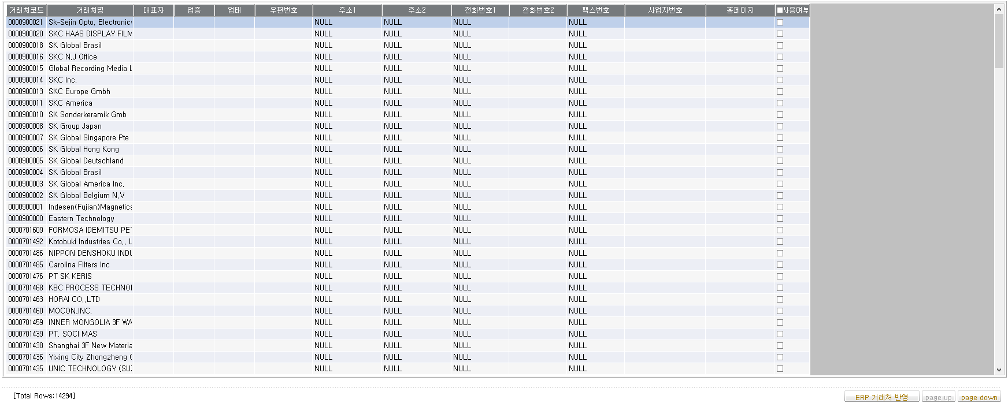
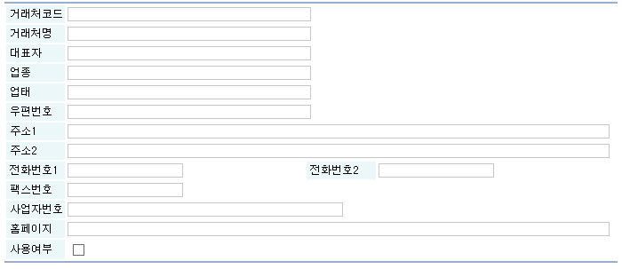
SD4000
거래선관리
SD4100
거래선관리(목록)
화면설명
거래선 업체를 조회 및 ERP에서 데이터를 받아 온다.
A
클릭시 펼쳐짐
검색조건을 입력 후 조회한다.
A
B
ERP 시스템에서 거래처 정보를 수신한다.
B
1) 거래선관리 : T2VENDOR
기타

Slide 57
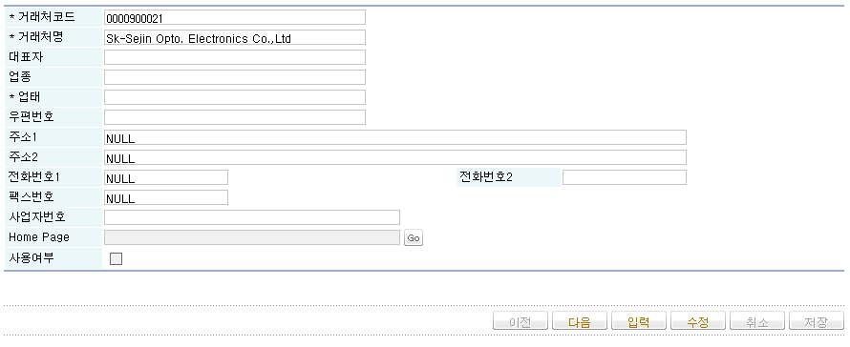
SD4000
거래선관리
SD4200
거래선관리(상세)
화면설명
목록에서 선택된 거래선 업체
상세조회 및 수정 처리한다.
거래처에 대해 정보를 수정 처리한다.
A
A
1) 거래선관리 : T2VENDOR
기타

Slide 58
안전보건활동 – 협의체활동 - 산업안전보건위원회
적용 테이블 : tsp03210
WGM-DSPP-30210
PGM-DSPP-30210
산업안전보건위원회
산업안전협의체
노사협의체
년도 ▼
월 ▼
2022년 01월
개최일 | 회의록 / 개선조치 | 등록일 | 조치필요 | 완료일
21-01-10 | 2022년 1월 산업안전보건위원회 회의록.docx | 22-01-10 | Y / N | 21-01-20
21-01-10 | 2022년 1월 산업안전보건위원회 회의록_조치결과.docx | 22-01-20 | Y / N | 21-01-20
◀ ▶
개최일* | 회의록 / 개선조치 | 등록일 | 조치필요 | 완료일
21-01-10 | 2022년 1월 산업안전보건위원회 회의록_조치결과.docx | 22-01-20 | Y / N | 22-01-20
파일 찾기
C:\\안전보건활동\2022년 1월 산업안전보건위원회 회의록_조치결과.docx
추가
수정
삭제

Slide 59
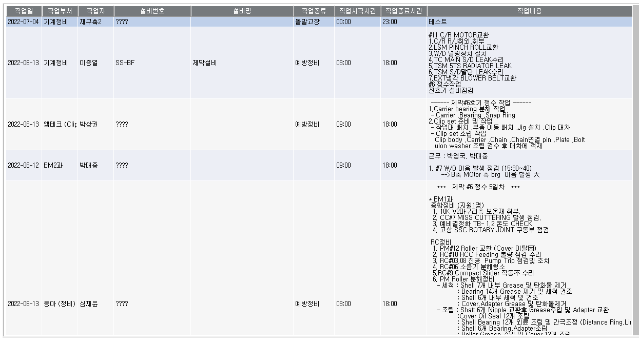

WO8000
업무일지
WO8100
업무일지(목록)
업무일지
화면설명
업무일지를 조회한다.
클릭시 펼쳐짐
B
조회조건 입력 후 조회한다.
조회조건 없을 때 전체 조회됨.
A
B
선택한 행을 더블 클릭하면 상세화면으로 전환됨.
1) 업무일지 : T2WORK_RECORD
기타

Slide 60
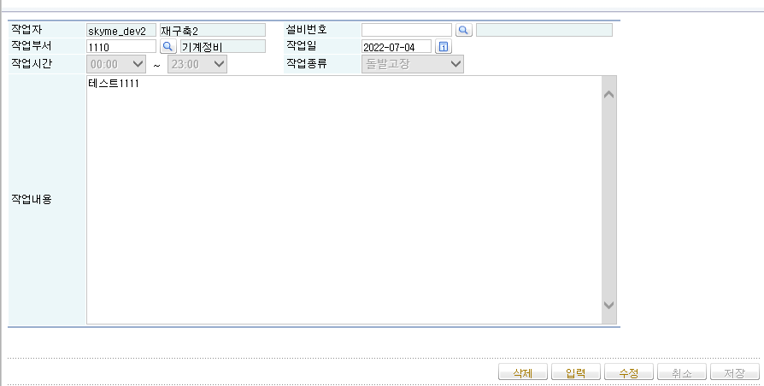
WO8000
업무일지
WO8200
업무일지(상세)
업무일지
화면설명
업무일지를 신규 등록 및 수정한다.
신규 입력상태로 화면을 활성화 한다.
A
B
수정상태로 화면을 활성화 한다.
C
화면에 등록된 내용을 DB에 저장한다.
A
B
C
1) 업무일지 : T2WORK_RECORD
기타

Slide 61
안전보건활동 – 교육관리 - 년간교육계획
적용 테이블 : tsp01210
WGM-DSPP-30710
PGM-DSPP-30710
년간교육계획
안전교육
년도 ▼
년도
2022
2022
년도 | 내용 | 등록일
2020 | 2022년 안전보건관리 조직도.pptx | 22-01-10
2021 | 2022년 산업안전보건위원회 조직도.pptx | 22-01-10
2022 | 2022년 산업안전협의체 조직도.pptx | 22-01-10
◀ ▶
년도 | 내용 | 등록일
2022 | 2022년 안전보건관리 조직도.pptx | 22-01-10
파일 찾기
C:\\경영자리더십\2022년 안전보건관리 조직도.docx
추가
수정
삭제

